Slide 1
Postupak prijave i preuzimanje softvera za studente i djelatnike Geografskog odsjeka PMF-a s portala
„Azure Dev Tools for Teaching”

Slide 2
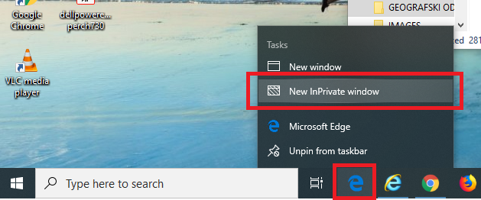
Desnom tipkom miša kliknuti na ikonicu „e” za otvaranje Microsoft Edge ili Internet Explorer programa.
Potom odabrati opciju „New InPrivate window” s izbornika koji se pojavio nakon klika mišem.

Slide 3
Nakon što se otvori intrnetski preglednik u „Browsing InPrivate” modu, u okvir za upis adrese upisati
slijedeću internetsku adresu:
https://aka.ms/devtoolsforteaching
2. Potom unos potvrditi i početi će se otvarati zadana stranica.

Slide 4
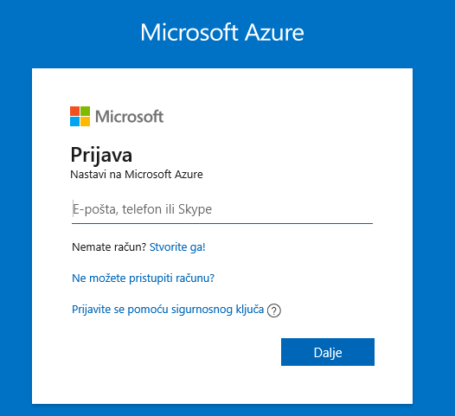
1. Upisati svoju studentsku e-mail adresu te kliknuti „Dalje”

Slide 5
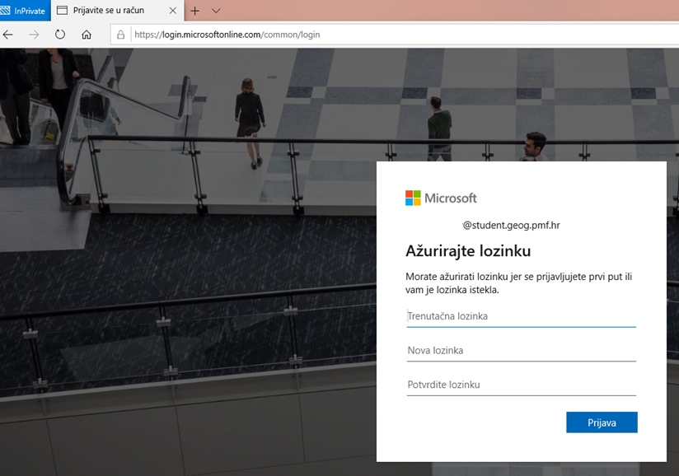
Ako pri prijavi na ovaj portal prvi
puta koristite podatke za Vašu e-mail
adresu, biti će potrebno upisati trenutnu
privremenu lozinku (zaporku) te željenu
Novu lozinku dva puta
2. Nakon toga kliknuti na opciju Prijava”

Slide 6
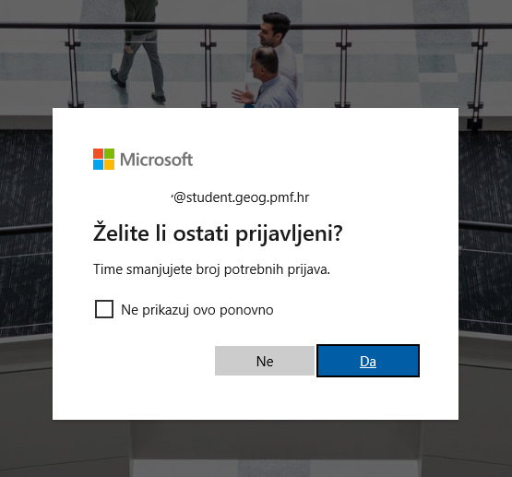
Ako želite možete ostati prijavljeni na portalu da biste
smanjili broj unosa podataka za prijavu.

Slide 7
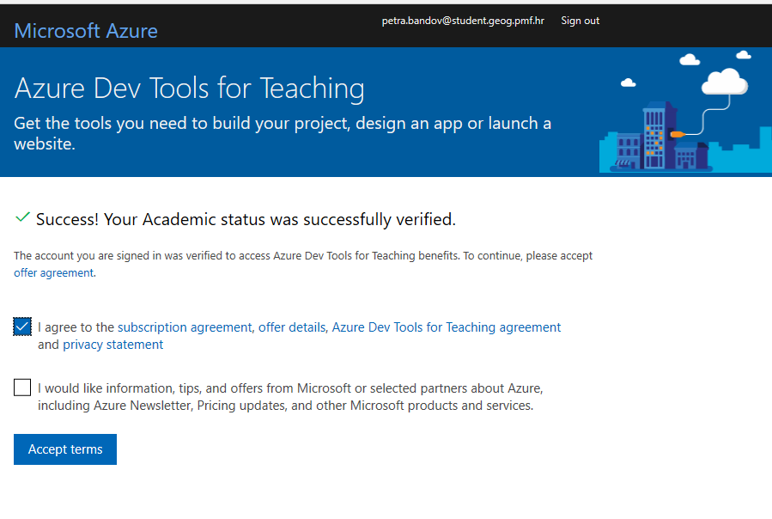
Nakon toga pojaviti će se stranica na kojoj morate pristati na uvjete tvrtke Microsoft o preuzimanju i načinu korištenja
softvera iz ponude te potom kliknuti na opciju „Accept terms”

Slide 8
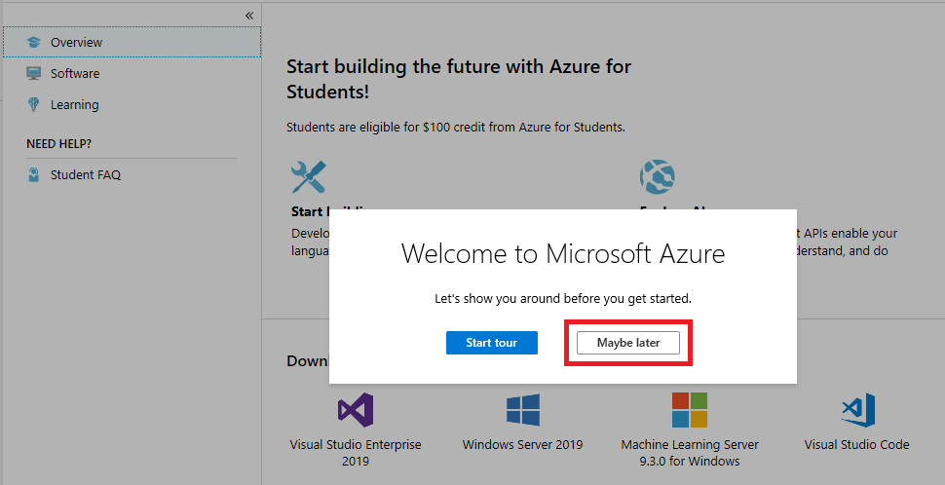
I već pri samom kraju pojaviti će se upit želite li pogledati upute o korištenju portala, no ovaj put odaberite opciju
„Maybe later” kako biste dovršili postupk prve prijave na portal i pristupili sadržajima za preuzimanje.

Slide 9
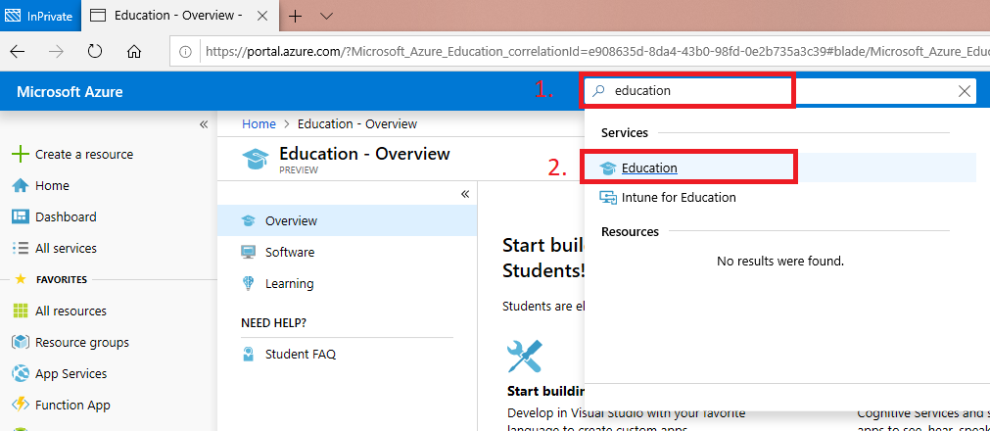
U okvir za pretragu pod brojem 1. pri vrhu web stranice upisati: education .
Pojaviti će se padajući okvir – izbornik na kojem pod brojem 2. odaberite opciju „Education”

Slide 10
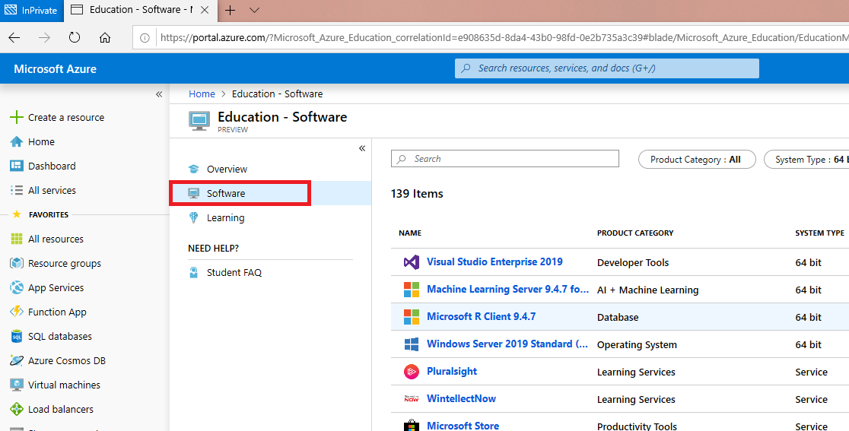
I na kraju kliknite na opciju „Software”. U desnom okviru izlistati će se softver, koji Vam je na raspolaganju za preuzimanje i
korištenje kao studentima ili djelatnicima Geografskog odsjeka PMF-a.

